Slide 2
语文三年级下人教
第二单元过关测试卷

Slide 8
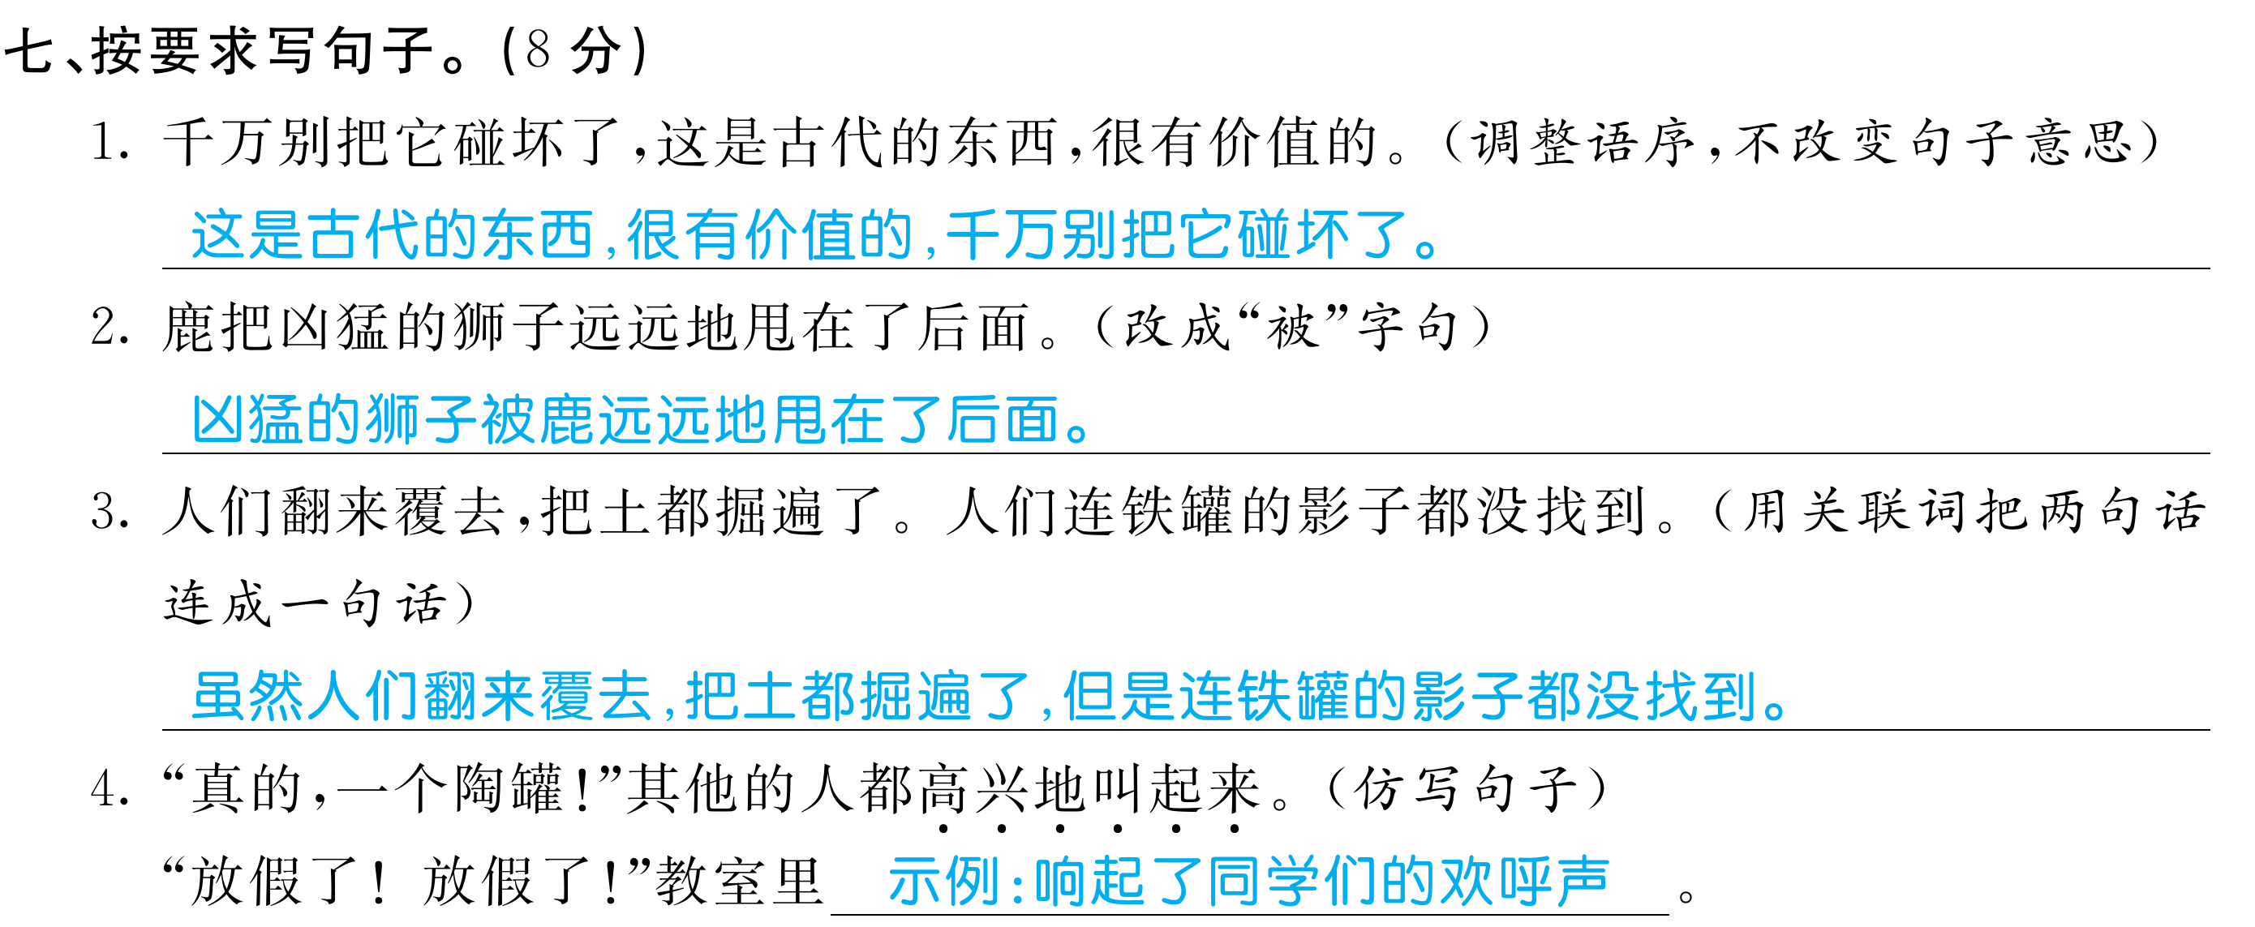

Slide 17
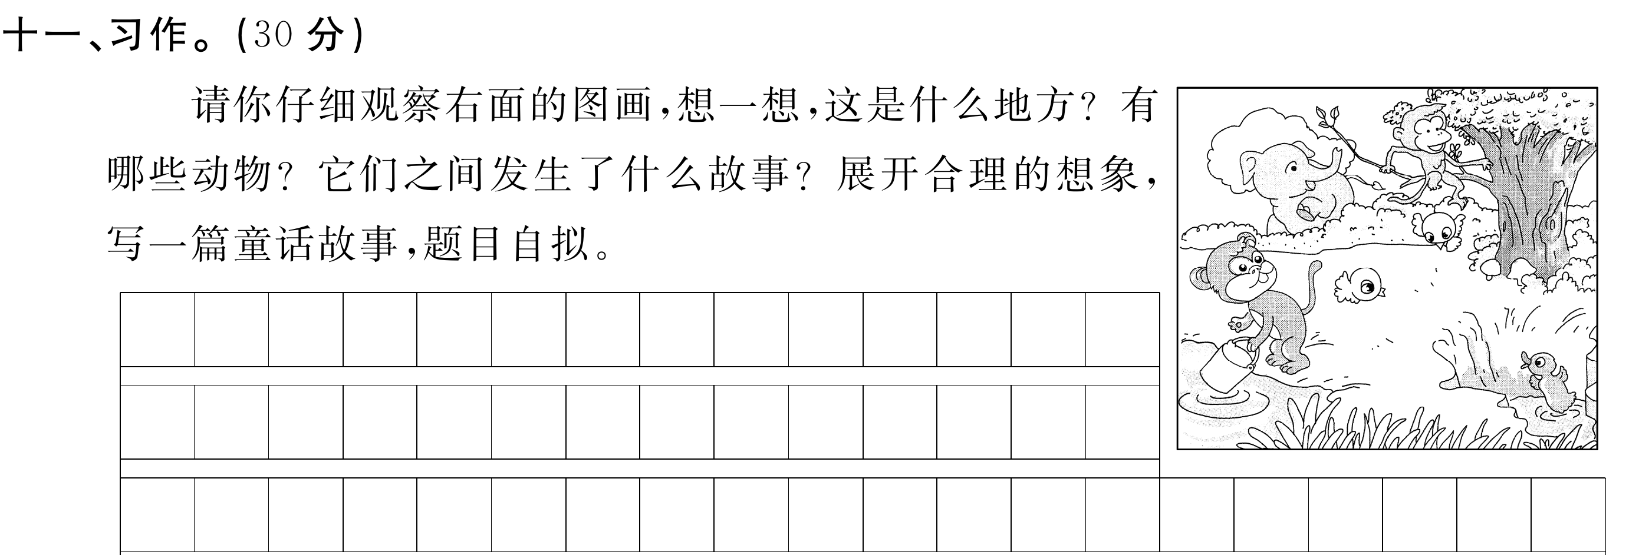

Slide 18
